Slide 1

Panorama de la malnutrition

Slide 2

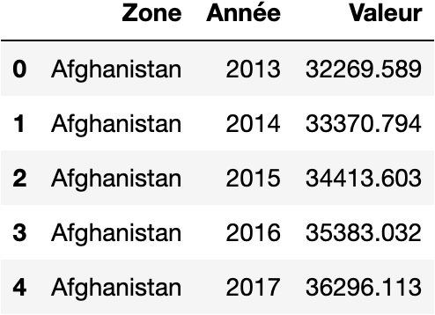
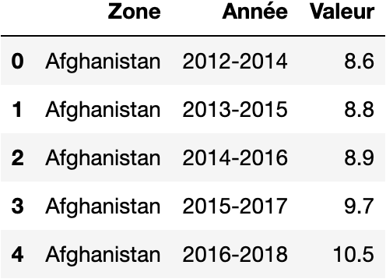
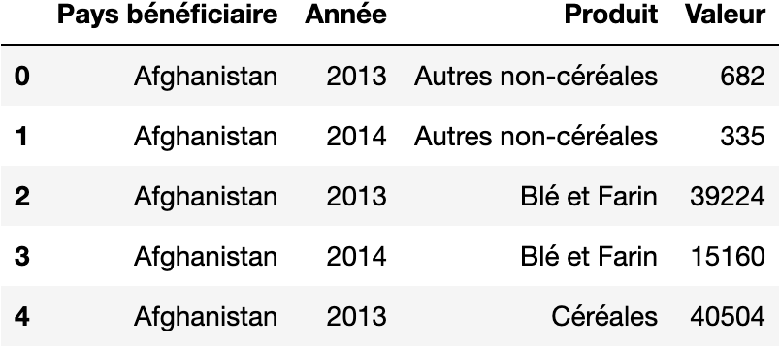
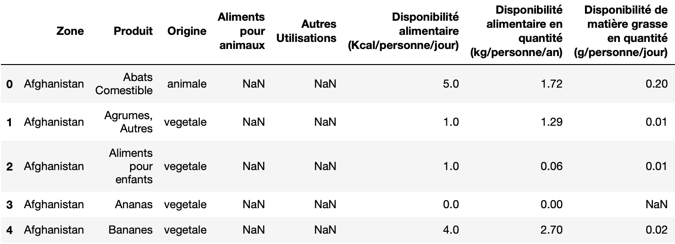
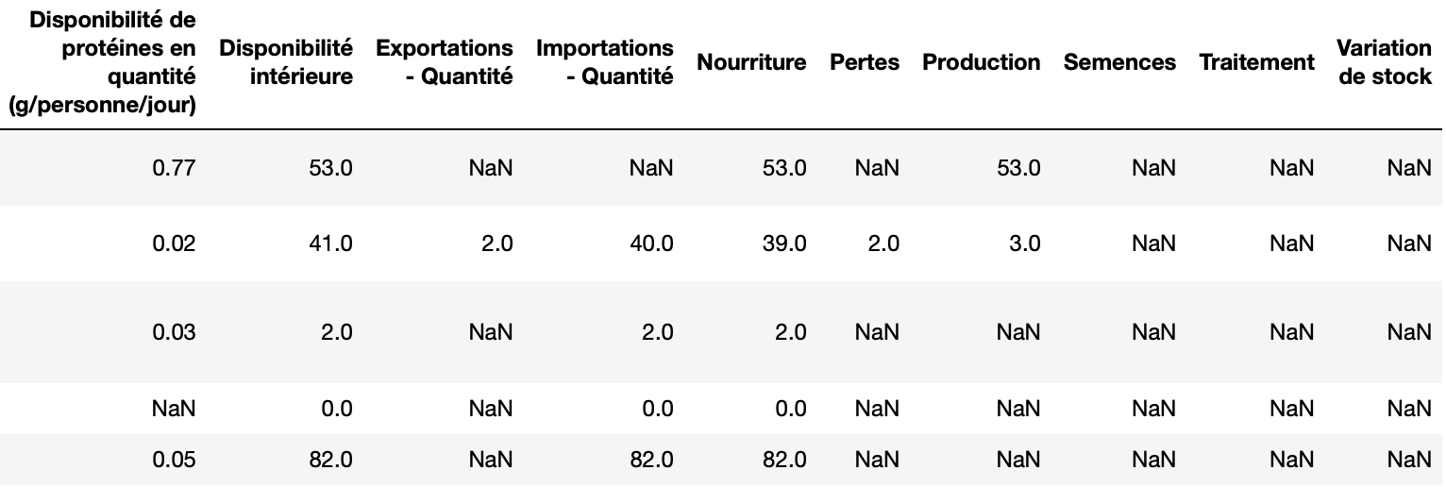
Les données ÉTUDIÉES
Population
Sous-nutrition
Aide alimentaire
Disponibilité alimentaires

Slide 3
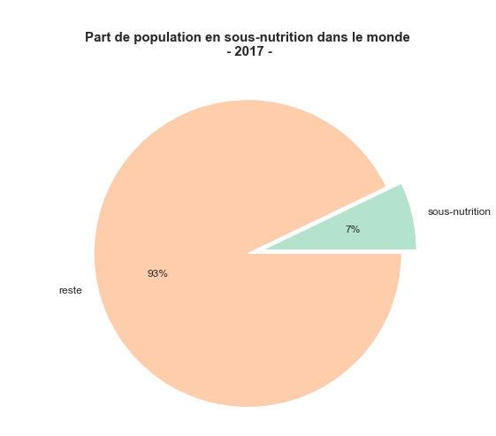
Combien de personnes en sous-nutrition?
5 millions de personnes sont
en sous-nutrition.
Il y a 75 millions de personnes dans le monde.

Slide 4

PEUT–ON Nourrir tout le monde?
9 milliards
Besoins énergétiques alimentaires moyens : 2340 kcal/personne/jour
Besoins énergétiques alimentaires minimum : 1812 kcal/personne/jour
Disponibilité alimentaire totale
20 billions kcal/jour
Nous pouvons nourrir 118% de la population totale.

Slide 5
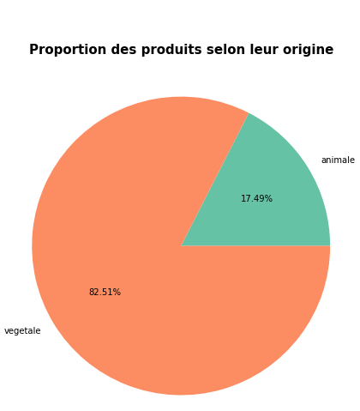
PEUT–ON Nourrir tout le monde?
Les produits végétaux seuls peuvent
nourrir 97% de la population mondiale.
Disponibilité alimentaire végétale : 17billions kcal/jour

Slide 6
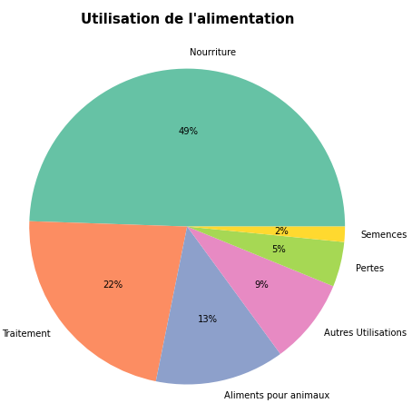
Que fait-on avec l’alimentation?
Seulement la moitié de la disponibilité alimentaire est destinée à la nourriture humaine.
Le part de la nourriture humaine
peut nourrir 65% de la
population mondiale.

Slide 7
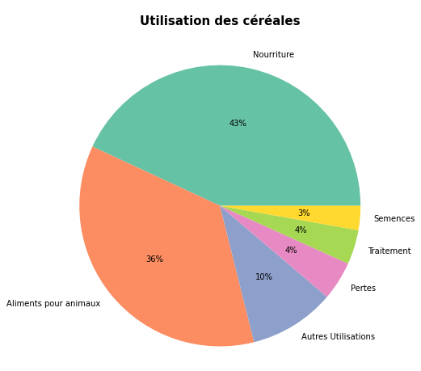
Focus céréales
1/3 des céréales est
utilisé pour nourrir
les animaux.

Slide 8
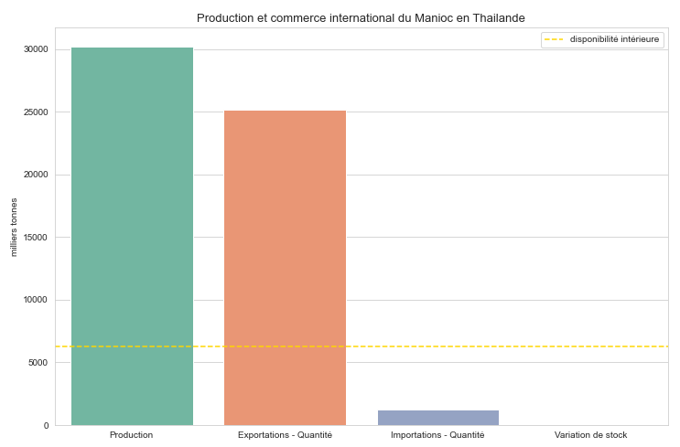
Focus thailande
5/6 de la production de manioc est exporté.
30 millions tonnes kg de manioc produit en Thailande
402% de la disponibilité intérieure exporté
20% de la production reste dans le pays

Slide 9
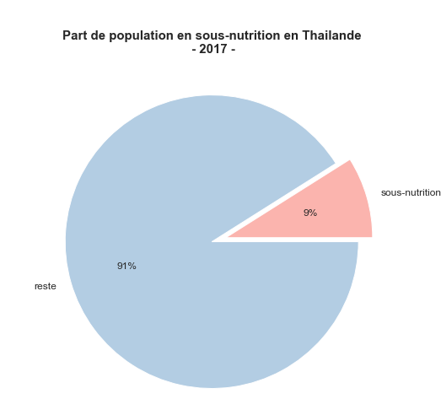
Focus thailande
Manioc exporté peut nourrir 69 millions de personnes ou toute la population de Thailande.
6 millions de personnes en sous-nutrition en Thailande

Slide 10
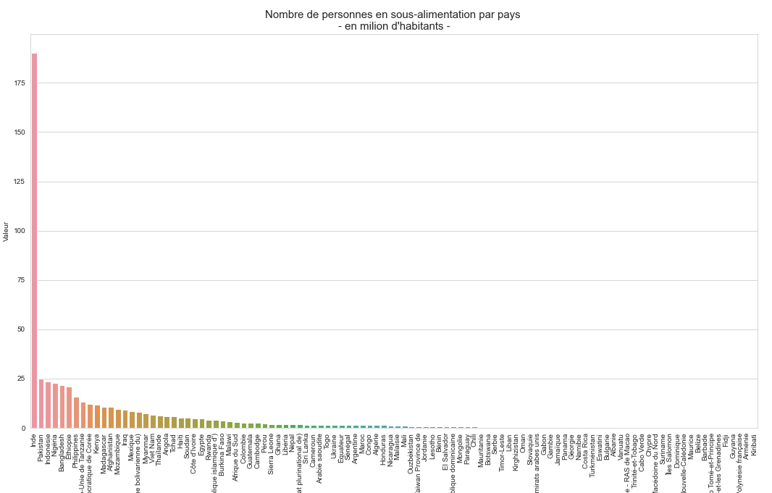
Où sE trouvent les personnes en sous-nutrition?
L’Inde a le plus grand nombre de personnes en sous-nutrition.
Beaucoup de personnes en sous-nutrition dans les pays d’Asie de sud-est, d’Afrique et de Moyen Orient

Slide 11
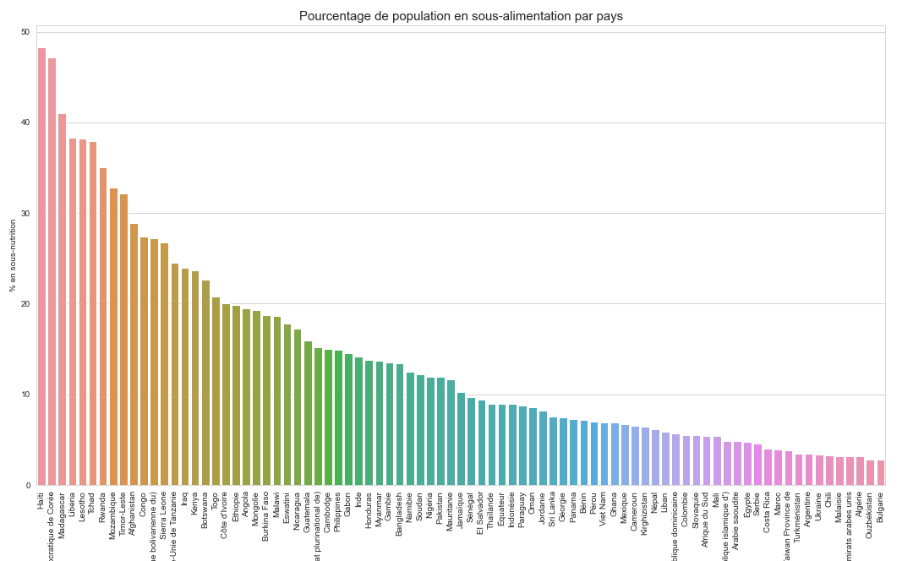
Où sE trouvent les personnes en sous-nutrition?
Haiti et Corée du Nord ont la grande partie de leur population en sous-nutrition.

Slide 12
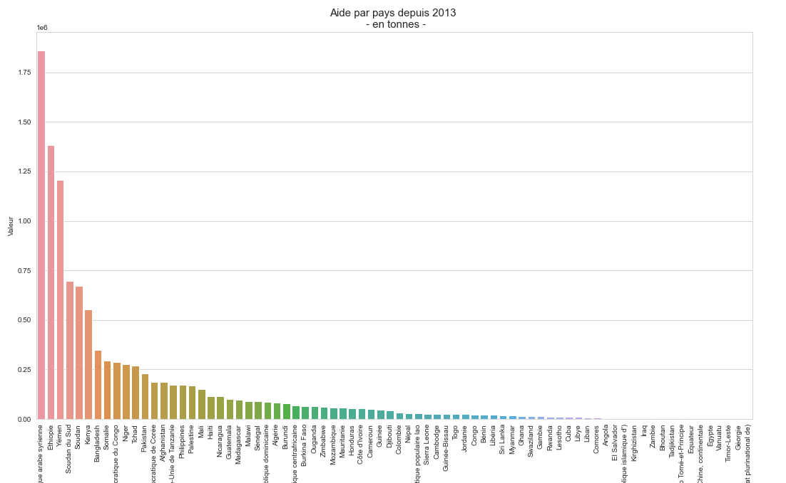
Où vont les aides alimentaires?
Les 3 premiers grands bénéficiaires reçoivent une quantité significative d’aide depuis 2013.

Slide 13
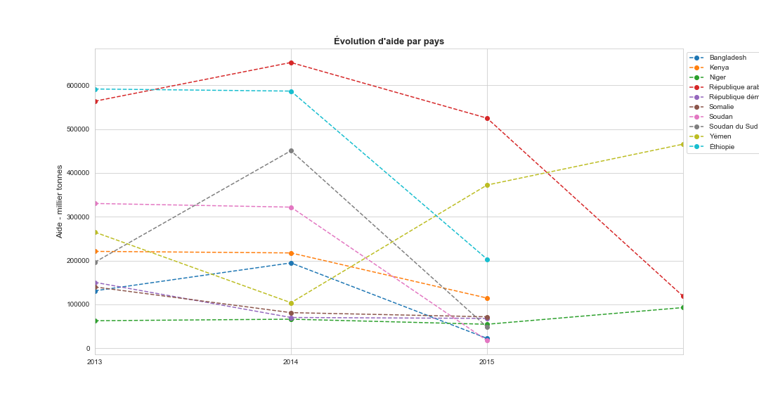
Comment évoluent les aides alimentaires?
Une grande variabilité d’aide dans le temps
Les pays en conflits sont les grands bénéficiaires d’aide alimentaires, plupart d’entre eux n’ont pas d’information liée à la sous-nutrition.

Slide 14
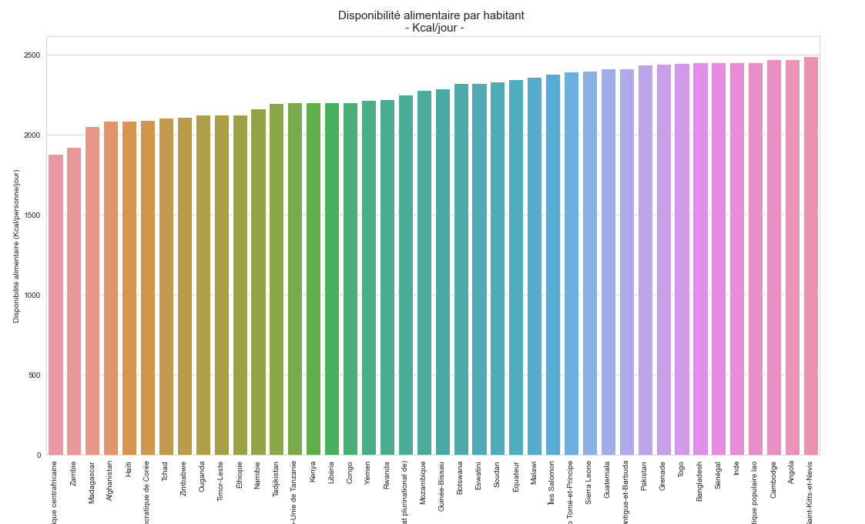
que dispose chaque habitant?
Besoins énergétiques alimentaires moyens : 2340 kcal/personne/jour
Besoins énergétiques alimentaires minimum : 1812 kcal/personne/jour

Slide 15
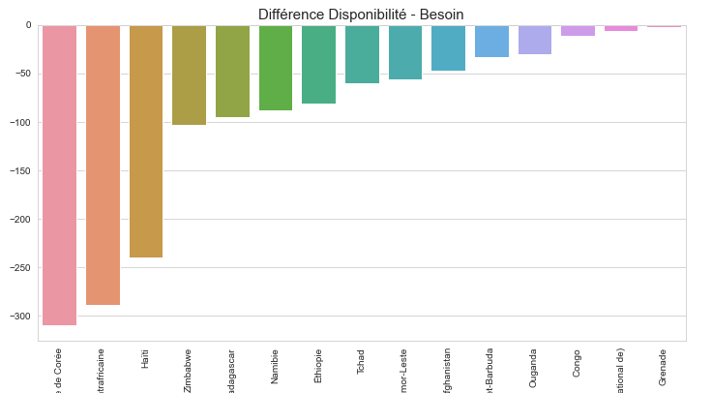
Quels pays sont en manque?
15 pays dans le monde en manque alimentaire par rapport à leur besoin

Slide 16
Redistribution d’utilisation de nos produits alimentaires
Disponibilité alimentaire suffisante, utilisation destinée à la nourriture insuffisante
Grande possibilité d’auto-suffisance
Peu de pays en manque alimentaire par rapport à leur besoin

